Slide 1
网络压缩 神经网络剪枝技术

Slide 2
可以在训练后剪枝权重的前馈神经网络，也可以在训练前剪枝相同的权重。
神经网络剪枝技术可以在不影响精度的前提下，将训练网络的参数数量减少 90% 以上，降低存储需求并提高推理的计算性能。然而，当前的经验是，剪枝产生的稀疏架构从一开始就很难训练，这同样可以提高训练性能。
我们发现，一种标准的剪枝技术可以自然地揭示子网络，这些子网络的初始化使它们能够有效地进行训练。基于这些结果，我们提出了 “彩票假设”(lottery ticket hypothesis)：包含子网络 (“中奖彩票”，winning tickets) 的密集、随机初始化的前馈网络，这些子网络在单独训练时，经过类似次数的迭代达到与原始网络相当的测试精度。我们找到的 “中奖彩票” 中了初始化彩票：它们的连接具有初始权重，这使得训练特别有效。
我们提出一个算法来确定中奖彩票，并激进型了一系列实验来支持彩票假说以及这些偶然初始化的重要性。我们发现，MNIST 和 CIFAR10 的中奖彩票的规模始终比几个全连接架构和卷积前馈架构小 10-20%。超过这个规模的话，我们发现中奖彩票比原来的网络学习速度更快，达到了更高的测试精度。

Slide 3
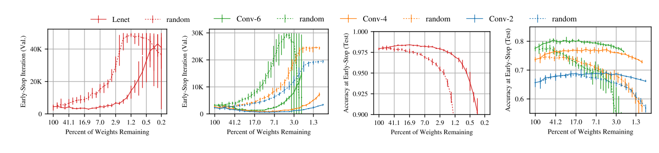
本文证明了，始终存在较小的子网络，它们从一开始就进行训练，学习速度至少与较大的子网络一样快，同时能达到类似的测试精度。
图 1：早期停止发生的迭代 (左边) 和用于 MNIST 的 Lenet 架构以及用于 CIFAR10 的conv2、conv4 和 conv6 架构的迭代 (右边) 的测试精度。虚线是随机抽样的稀疏网络。实线是中奖彩票。

Slide 4
新概念-彩票
彩票假设：将一个复杂网络的所有参数当作一个奖池，奖池中存在一组子参数所对应的子网络（代表中奖号码，文中的 wining ticket），单独训练该子网络，可以达到原始网络的测试精度。

Slide 5
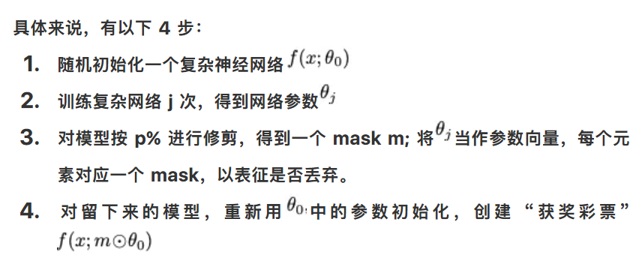
怎样找到中奖彩票呢？
确定中奖彩票：通过训练一个网络并修剪它的最小量级权重来确定中奖彩票。其余未修剪的连接构成了中奖彩票的架构。

Slide 6
本文的贡献
我们证明剪枝可以揭示可训练的子网络，这些子网络达到了与原始网络相当的测试精度；
我们证明剪枝发现的中奖彩票比原始网络学习更快，同时具有更高的测试精度和更好的泛化能力。
我们提出 “彩票假设”，作为神经网络组成的新视角，可以解释这些发现。

Slide 7
应用
本文对彩票假设进行了实证研究。既然我们已经证明了中奖彩票的存在，我们希望利用这一知识：
提高训练性能。由于中奖彩票可以从一开始就单独进行训练，我们希望能够设计出能够搜索中奖彩票并尽早进行修剪的训练方案。
设计更好的网络。中奖彩票揭示了稀疏架构和特别擅长学习的初始化的组合。我们可以从中获得灵感，设计有助于学习的新架构和初始化方案。我们甚至可以把为一项任务发现的中奖彩票迁移到更多其他任务。
提高对神经网络的理论理解。我们可以研究为什么随机初始化的前馈网络似乎包含中奖彩票，以及增加对优化和泛化的理论理解。

